Slide 1
Կոտորակների գումարում և և Հանում
Սոֆի Թումասի
Կոտորակների բացատրում

Slide 2
Առաջի քայլ կոտորակների գումարում
Կոտորակների վերևի թիվը կոչվում է համարիչ, իսկ ներգևի թիվը հայտարար:

Slide 3
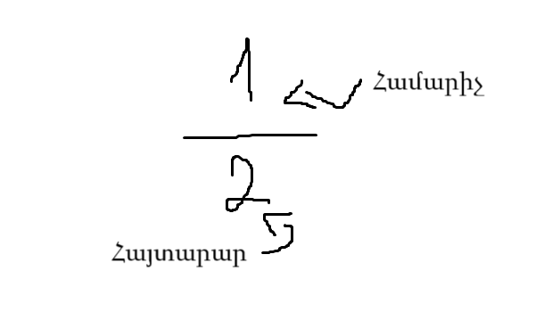
Պարզ բացատրություն

Slide 4
Կոտորակի գումարում առաջի քայլ
Եթե կոտորակի հայտարարները նույնն են մենք պետք է գումարենք համարիչները, իսկ պատասխանին ոնց հայտարար դնենք մեր խնթիրի հայտարարը:

Slide 5
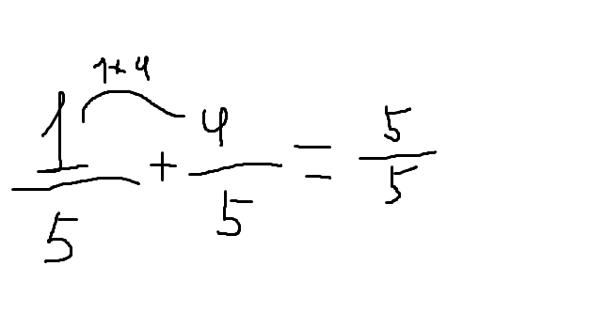
Օրինակ
Մենք գումարում ենք համարիչները, իսկ հայտարարը թողնում ենք նույնը
Օրինակ

Slide 6
Կոտորակների գումարում
Իսկ եթե հայտարարները տարբեր են մենք պետք է գտնենք հայտարարների ընդանուր բաժանարարը հետո այդ բաժանարարը բաժանենք սկզբում առաջի հայտարարին ստացած թիվը բազմապատկենք նրա համարիչին հետո բաժանարարը բաժանենք երկրորդ հայտարարին ստացածը բազմապատկենք նրա համարիչներին բազմապատկեցինք ստացած թիվը գումարում ենք և գումարումից ստացած թիվը դնում ենք մեր պատասխանի համարիչի տեղ, իսկ համարիչների ընդանուր բաժանարարը դընում ենք պատասխանի հայտարարի տեղ: Այդ ամենինչը շատ հեշտ է:
(Զգուշացում) պետքա գտներնք ամպայման ամենափոքր բաժանարարը:

Slide 7
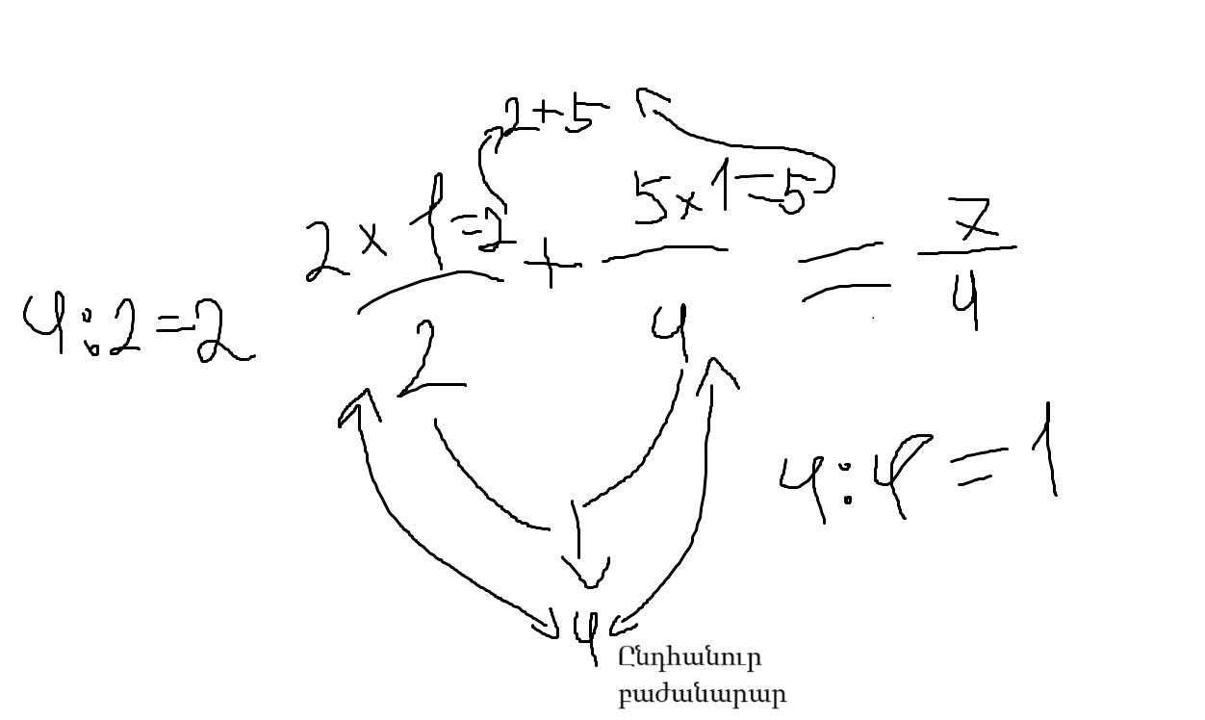
Օրինակ

Slide 8
Առաջին քայլ կոտորակի գումարում տարբեր հայտարարներով
Ստանում ենք հայտարարների ընդհանուր ամենափոքր բաժանարարը:

Slide 9
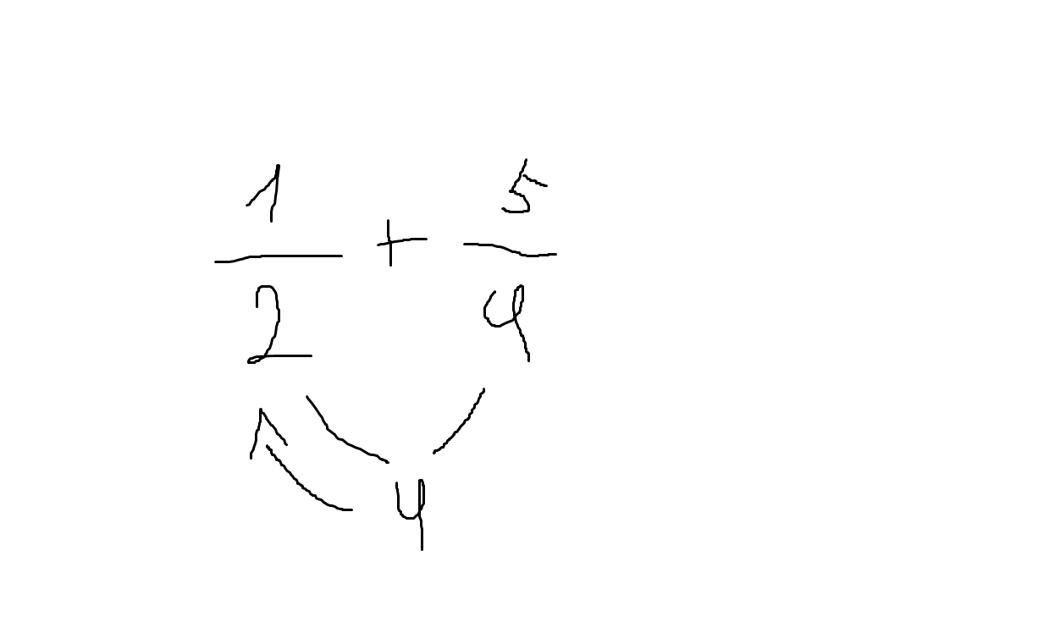
Քայլ երկու
Ընդհանուր բաժանարարը սկզբում բաժանում ենք առաջի հայտարարիին

Slide 10
(Զգուշացում)
Ընդհանուր բաժանարարը ամպայմանչի լինի հայտարարներից մեկը: Օրինակ կարող է լինել երեք յոթերորդ գումարած երկու հինգերորդ ընդանուր բաժանարարը երեսունհինգն է:

Slide 11
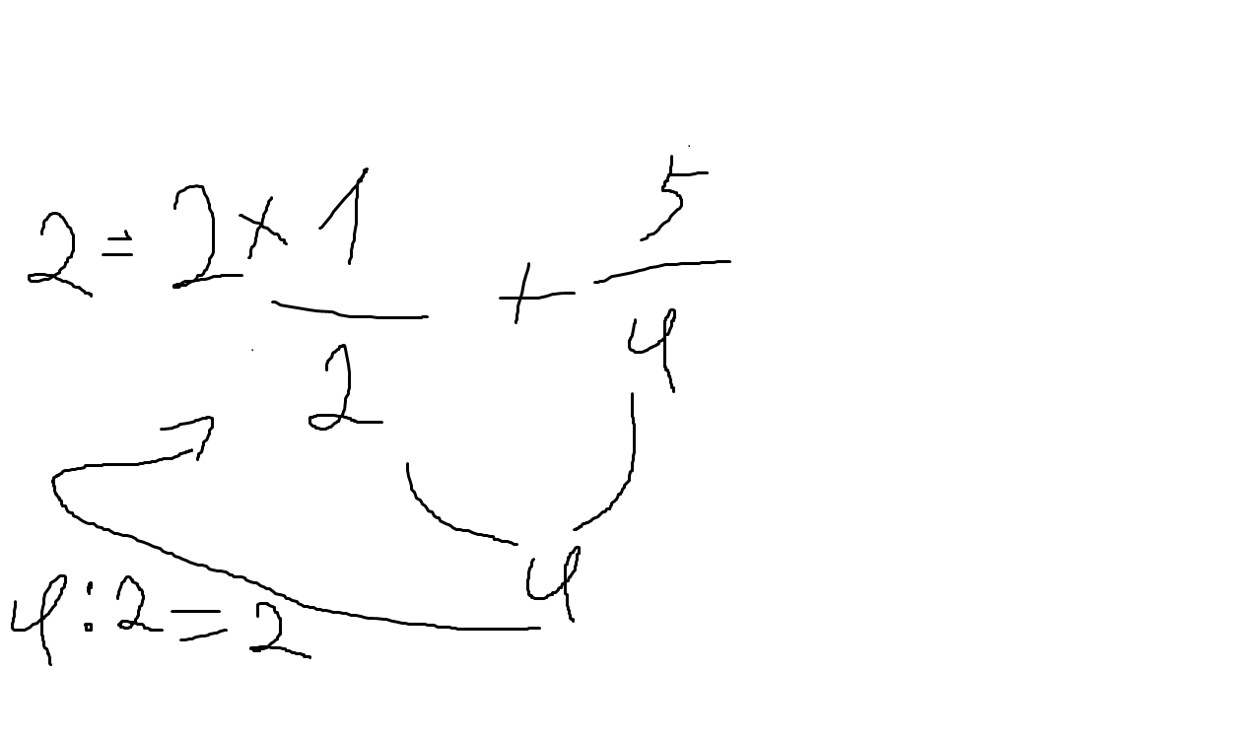
Քայլ երեք
Նրանց բաժանելուց հետո պետք է բազմապատկենք ստացածը համարիչին

Slide 12
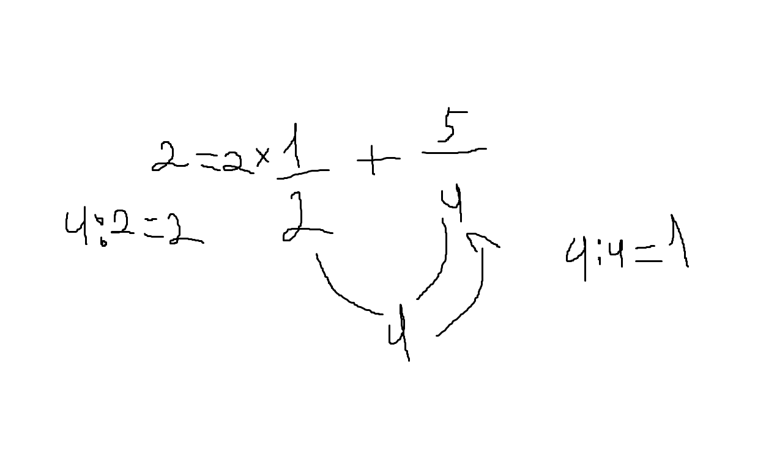
Քայլ չորս
Հետո ընդանուր բաժանարարը (4-ը) բաժանում ենք երկրորդ հայտարարարին:

Slide 13
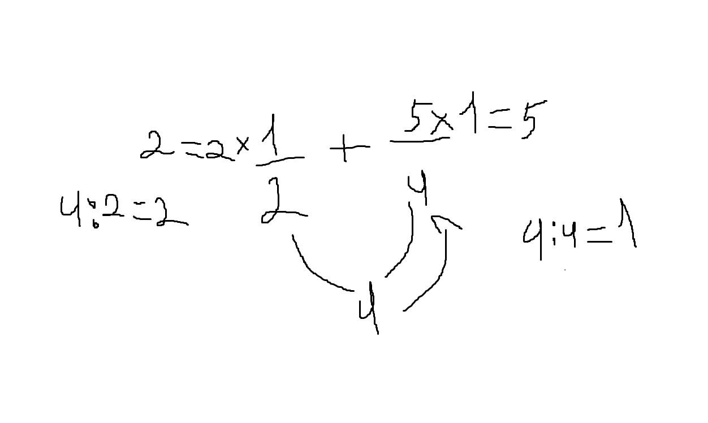
Քայլ հինգերորդ
Բազմապատկում ենք ստացածը առաջի համարիչին:

Slide 14
Քայլ վեցերորդ
Բաժանում ենք ընդհանուր բաժանարարը (4-ը) երկրորդ հայտարարին:

Slide 15
Քայլ յոթերորդ
Ստացածը բազմապատկում ենք երկրորդ համարիչին:

Slide 16
Քայլ ութերորդ
Բազմապատկածների ստացածները գումարում ենք իրար և դնում ենք պատասխանի հայտարարի տեղը, իսկ ընդհանուր բաժանարարը
դնում ենք պատասխանի
հայտարարի
տեղը:

Slide 17
Կոտորակների հանում
Կոտորակների հանումը նույնն է ոնց ել գումարումը բայց բազմապատկելուց հետո ոչթե գումարում ենք այ հանում ենք

Slide 18
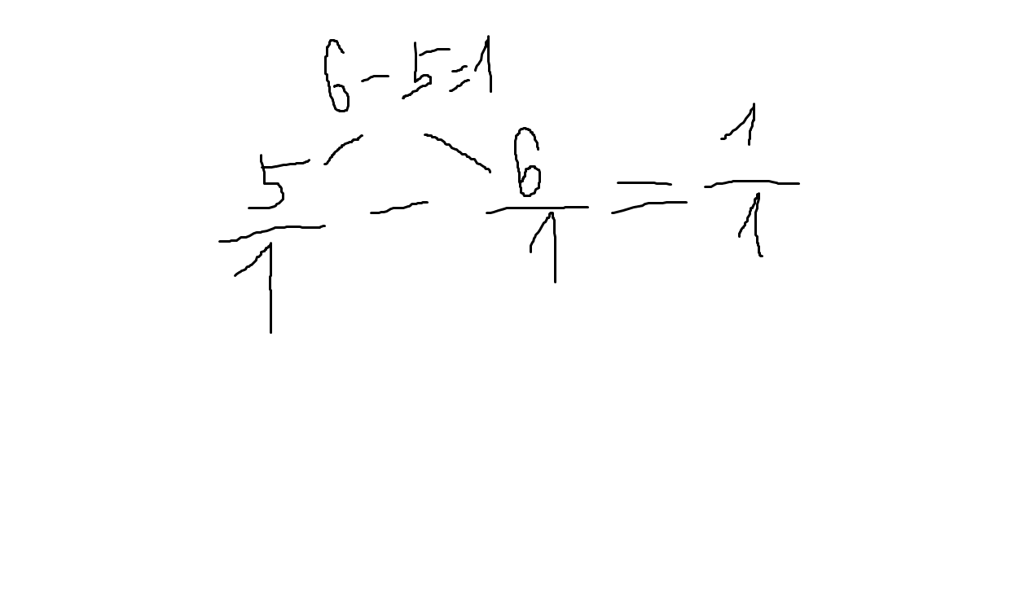
Օրինակ
Եթե հայտարարները նույնն են մենք հանում ենք համարիչները: Հանելուց ստացածը դնում ենք պատասխանի համարիչի տեղը, իսկ հայտարարը դնում ենք պատասխանի հայտարարի տեղը:

Slide 19
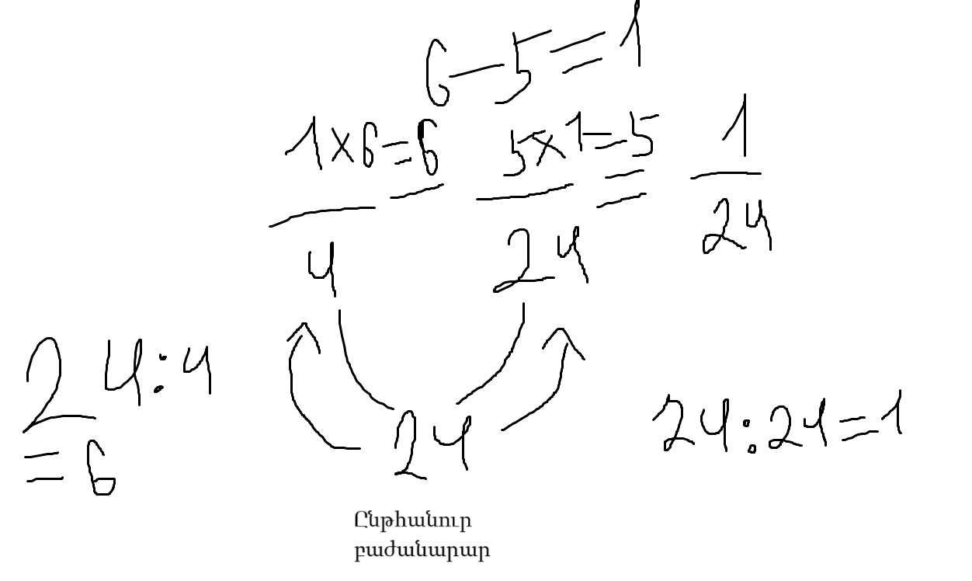
Կոտորակների հանում

Slide 20
Կոտորակների հանում քայլ մեկ
Պետք է գտնենք ընդհանուր բաժանարարը(ընդհանուր բաժանարար-թիվ որը բաժանվում է երկու հայտարարների) հայտարարների մեջ:

Slide 21
Քայլ երկու
Դրանից հետո այդ բաժանարարը բաժանում ենք առաջի հայտարարին:

Slide 22
Քայլ երեք
Ստացածը բազմապատկում ենք առաջի համարիչին:

Slide 23
Քայլ չորս
Ընդհանուր բաժանարարը բաժանում ենք երկրորդ հայտարարին:

Slide 24
Քայլ հինգ
Ստացածը բազմապատկում ենք երկրորդ համարիչին:

Slide 25
Քայլ վեցերորդ
Համարիչների բազմապատկածի ստացածը հանում ենք իրար:

Slide 26
Քայլ յոթերորդ
Հանածի ստացածը դնում ենք պատասխանի համարիչի տեղը, իսկ ընդհանուր բաժանարարը դնում ենք պատասխանի հայտարարին:

